Slide 1

স্বাগতম

Slide 2
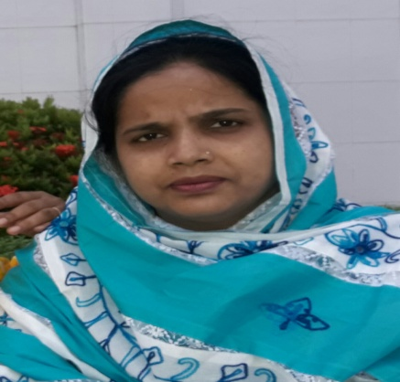
পাঠ পরিচিতি
শাহানাজ পারভীন
প্রধান শিক্ষক
পৌর মডেল স্কুল এ্যান্ড কলেজ, ঝিনাইদহ।
Email:shahanajpa69@gmail.com
শ্রেনি-নবম
বিষয়ঃ বাংলাদেশ ও বিশ্ব পরিচয়
অধ্যায়ঃ ১৩ (বাংলাদেশ সরকারের অর্থ ও ব্যাংক ব্যাবস্থা)

Slide 3
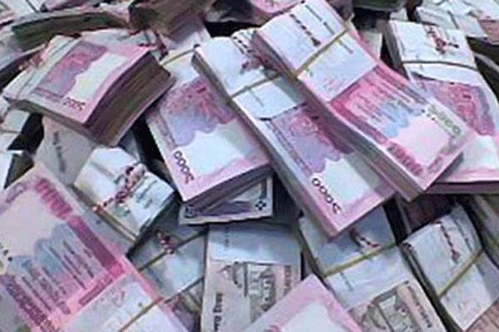
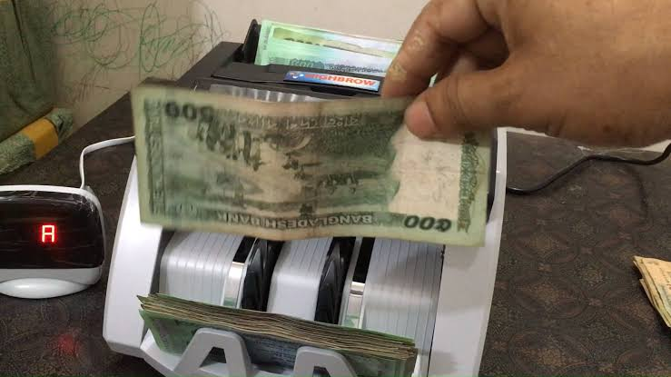

আমরা কোথায় টাকা গচ্ছিত রাখি এবং ঋণ নিয়ে থাকি ?
ব্যাংক

Slide 4

আজকের পাঠ
ব্যাংক
4

Slide 5
শিখনফল
ব্যাংক কী তা বলতে পারবে;
ব্যাংকের শ্রেণীবিভাগ লিখতে পারবে;
কেন্দ্রীয় ও বাণিজ্যিক ব্যাংকের কার্যাবলি তুলনা করতে পারবে।

Slide 6

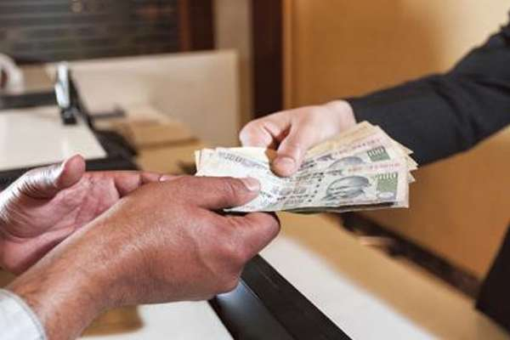
নিচের ছবিতে কী দেখছো?
ব্যাংক হল জনসাধারণের অর্থ গচ্ছিত রাখার এবং ঋণগ্রহীতাদের বিভিন্ন মেয়াদী ঋণ প্রদান করার প্রতিষ্ঠান

Slide 7
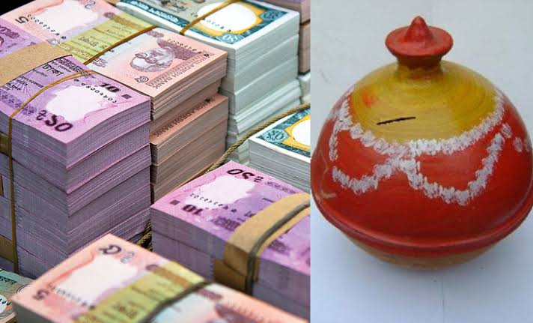
নিচের ছবিতে কী দেখছো?
ঋণ
জনসাধারণ তাদের আয় বা উদ্বৃত্ত অর্থ নিরাপদে সঞ্চয়ের জন্য ব্যাংকে জমা রাখে। ব্যাংকে ঋণের কারবারি বলা হয়।

Slide 8
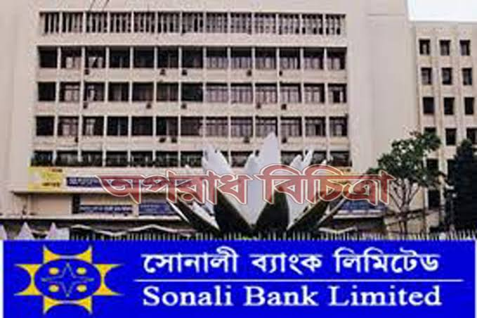
একক কাজ
ব্যাংক কী?

Slide 9
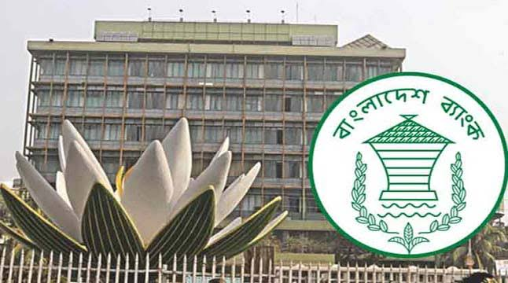
নিচের ছবির ব্যাংকগুলি কী রকম ব্যাংক?
বাণিজ্যিক ব্যাংক
বাণিজ্যিক ব্যাংকের কাজ বা কার্যাবলী কী

Slide 10
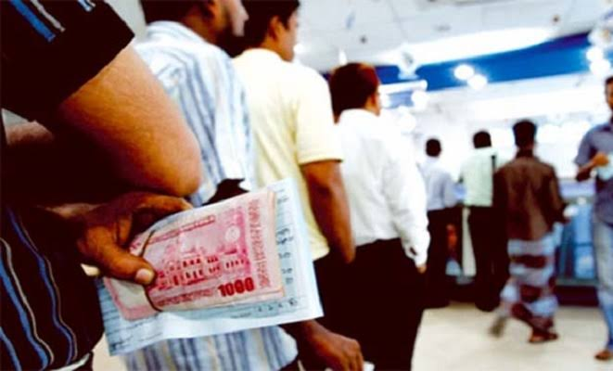

নিচের ছবিতে কী দেখছো?
নগদ গ্রহণ
বাণিজ্যিক ব্যাংকের প্রধান কাজ জনসাধারণের কাছ থেকে আমানত গ্রহণ করা

Slide 11
নিচের ছবিতে কী দেখছো?
বাণিজ্যিক ব্যাংকের গুরুত্বপূর্ণ কাজ ঋণ প্রদান করা

Slide 12
নিচের ছবিতে কী দেখছো?
বিনিময়ের মাধ্যম সৃষ্টি করা বাণিজ্যিক ব্যাংকের অন্যতম কাজ

Slide 13

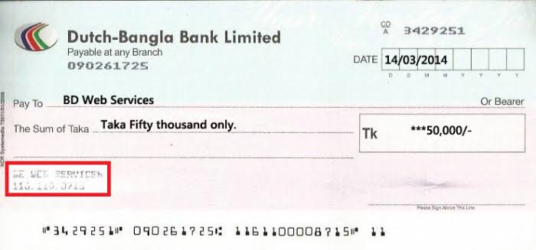
নিচের ছবিতে কী দেখছো?
বাণিজ্যিক ব্যাংকে নিরাপদে ও টাকা স্থানান্তর করে থাকে

Slide 14
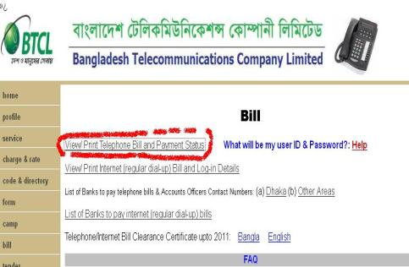
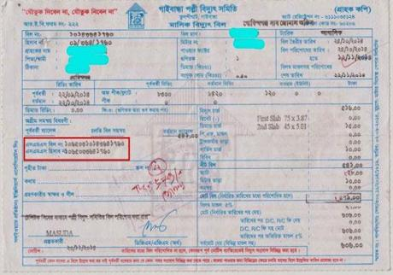
মোবাইল ব্যাংক ছাড়া বিলগুলি কোথায় জমা দিব?
বাণিজ্যিক ব্যাংক বাড়িভাড়া,আয়কর,টেলিফোন ও বিদ্যুৎ বিল নিয়ে থাকে

Slide 15
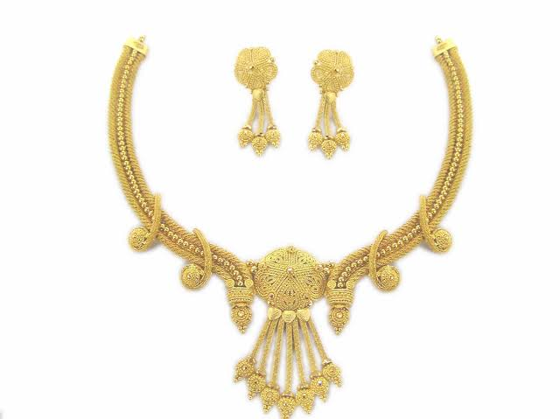
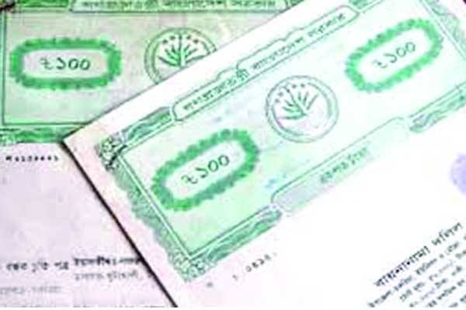
নিচের ছবিতে কী দেখছো?
বাণিজ্যিক ব্যাংক মূল্যবান অলংকার দলিলপত্র নিরাপদে গচ্ছিত রাখে

Slide 16
চলো আমরা কেন্দ্রীয় ব্যাংকের কার্যাবলি সম্পর্কে অডিও শুনি

Slide 17


দলগত কাজ
কেন্দ্রীয় ব্যাংকের কার্যাবলি ও বাণিজ্যিক ব্যাংকের কার্যাবলির মধ্যে তুলনা লিখ।

Slide 18


বাণিজ্যিক ব্যাংক ও কেন্দ্রীয় ব্যাংকের কার্যাবলীর একটি তালিকা তৈরি করবে।

Slide 19

ধন্যবাদ

